Slide 1
Тест
«секреты
декоративно-прикладного творчества»

Slide 2
Народные промыслы относятся к искусству…
-конструктивному
-изобразительному
-декоративно - прикладному

Slide 3
Изобразительные
материалы

Slide 4
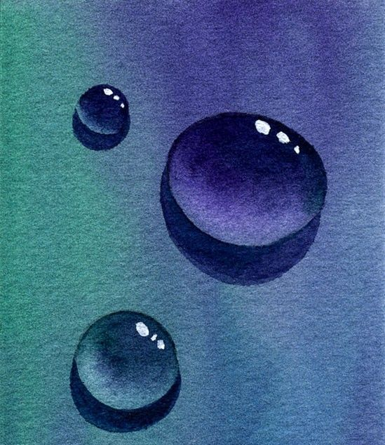
Акварель –от латинского «аква» означает…
-вода
-свет
-масло

Slide 5
Карандаш в переводе с тюркского…
-пишущий камень
-черный камень
-рисующий камень

Slide 6
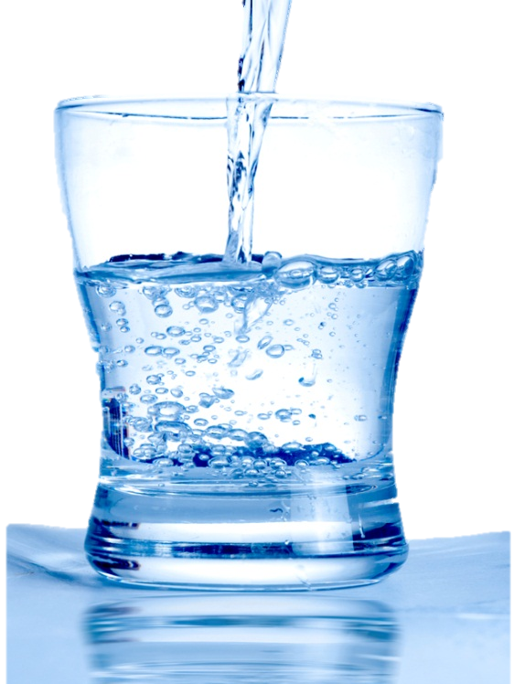
Гуашь разводится…
-клеем
-водой
-маслом

Slide 7
Для рисования лучше выбирать карандаши с написанными на них буквами…
-Т (Н)-твердые
-любые, лишь бы заточены были остро
-М (В)-мягкие

Slide 8
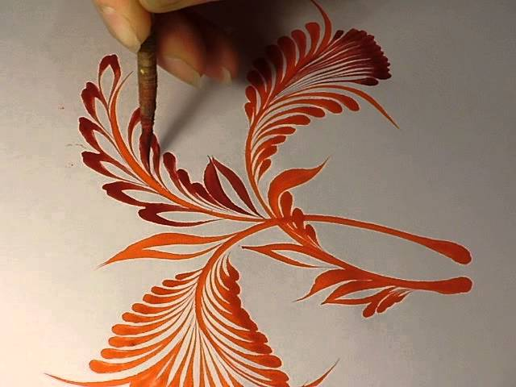
Хохломскую роспись мастера выполняют…
-масляными красками
-гуашью
-акварелью

Slide 9
Цвет

Slide 10
Средства выразительности в декоративно – прикладном искусстве
-цвет
-перспектива
-орнамент

Slide 11
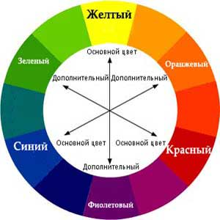
Контрастный цвет – это..
-противоположный
-светлый
-темный
-черный

Slide 12
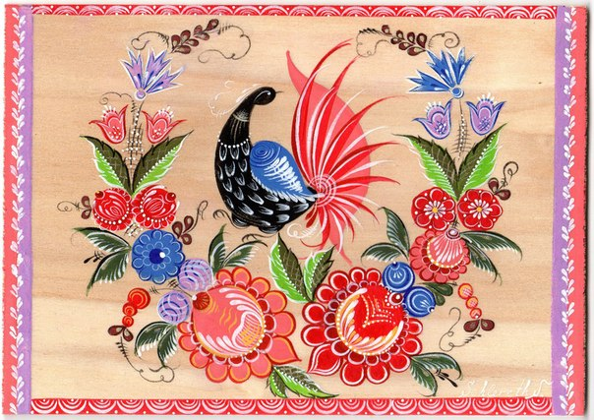
Традиционные цвета городецкой росписи…
-белый, голубой, синий
-желтый, голубой, синий,
розовый, красный, зеленый
-желтый, черный, зеленый

Slide 13
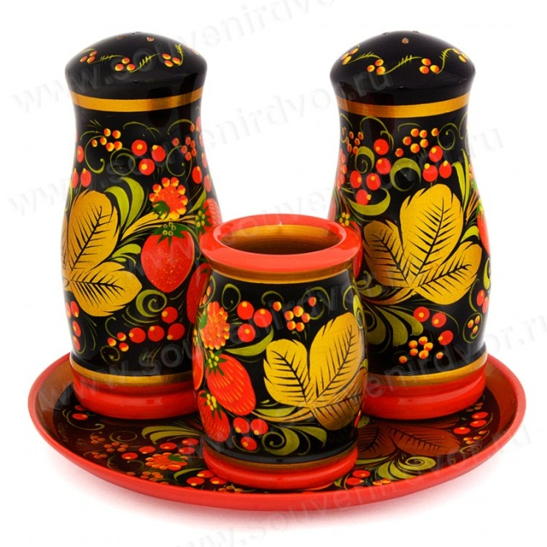
Традиционные цвета хохломской росписи…
-красный, зеленый, черный
- золотой, красный, черный
-красный, желтый, зеленый

Slide 14
Приемы

Slide 15
Самый первый прием в городецкой росписи…
-зарисовка
-замалевок
-набросок

Slide 16
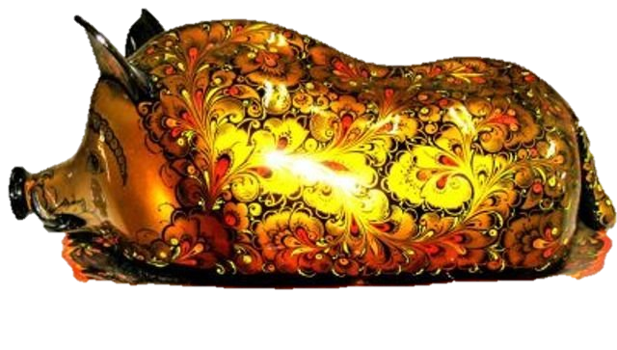
Хохломская роспись «травка» поверх золотого фона…
-золотое письмо
-верховое письмо
-разноцветное письмо

Slide 17
Завершающий прием в городецкой росписи, выполненный белой и черной краской…
-оживка
-замалевок
-завиток

Slide 18
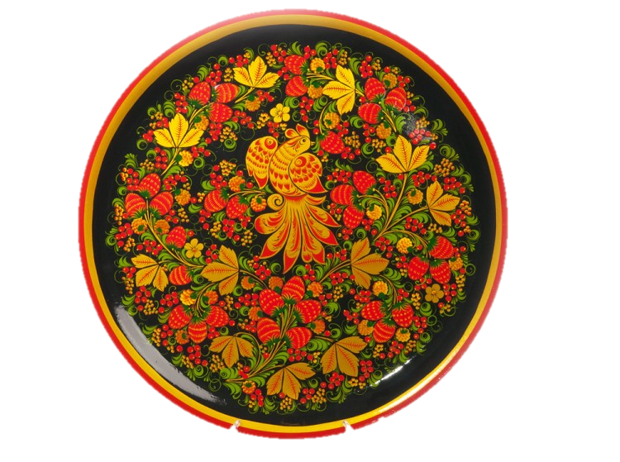
Хохломская роспись-черный фон, красные ягоды, завитки-приписки желтой и зеленой краской…
-под фон
-под тон
-под цвет

Slide 19
Элементы узора

Slide 20
Название хохломского узора…
-мальва
-криуль
-купавка

Slide 21
Основа городецкого цветка
-овал
-круг
-завиток

Slide 22
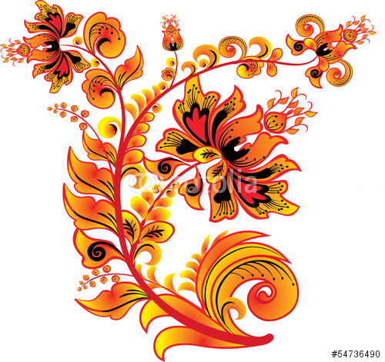
Основные узоры хохломской росписи…
-растительные узоры, травка, ягодка
-звери, птицы
-геометрические фигуры

Slide 23
Цветок городецкой росписи…
-тюльпан
-розан
-бутон

Slide 24
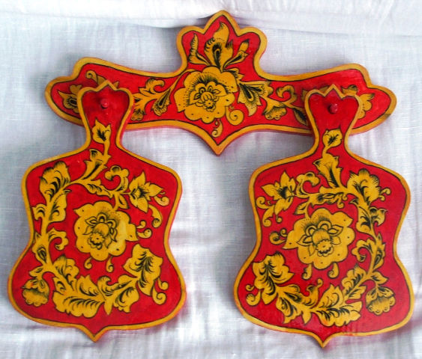
Хохломской растительный узор, напоминающий кудри-завитки…
-кудрина
-завиток
-кудри

Slide 25
Молодцы

